Slide 1
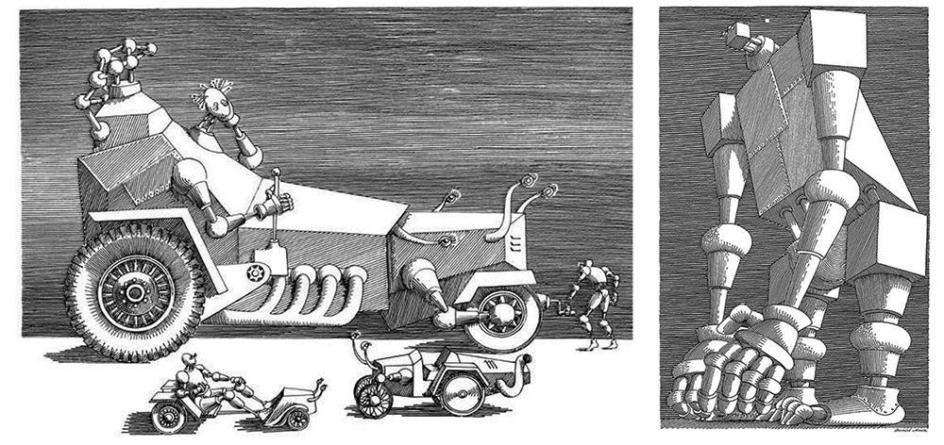
El Reino de Monstrogriteria

Slide 2
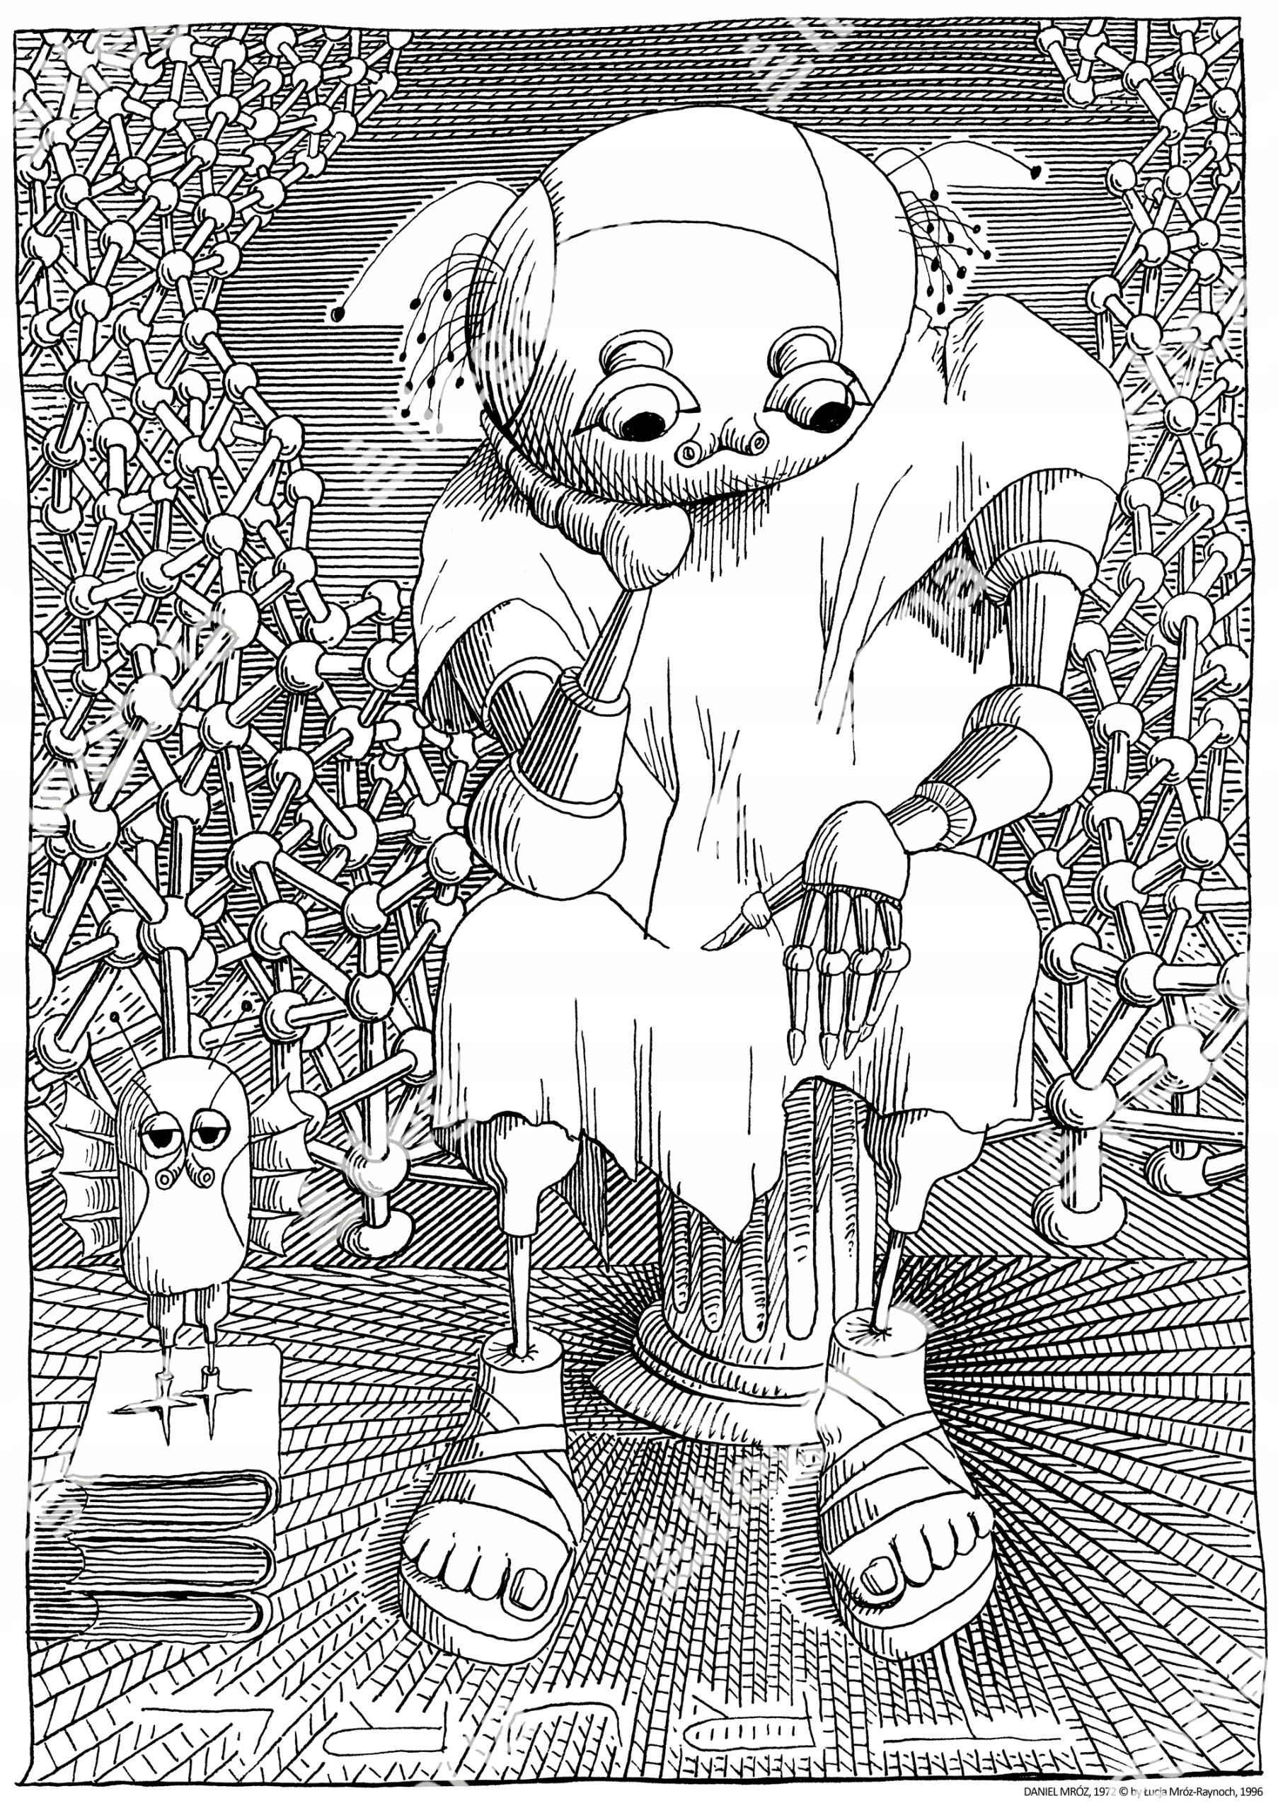
Stanislaw Lem
Leópolis, Segunda República Polaca, 12 sept de 1921
  Cracovia, 27 marzo de 2006.
Obra traducida a 40 lenguas. 27 millones de ejemplares.
Ensayos científicos y filosóficos: Summa Technologiae
Ficción “Seria” Edén, Solaris
Ficción “Humorística” Relatos del piloto Pirx,
Congreso de futurología, Diarios de las estrellas,
Ciberíada (1965)

Slide 3
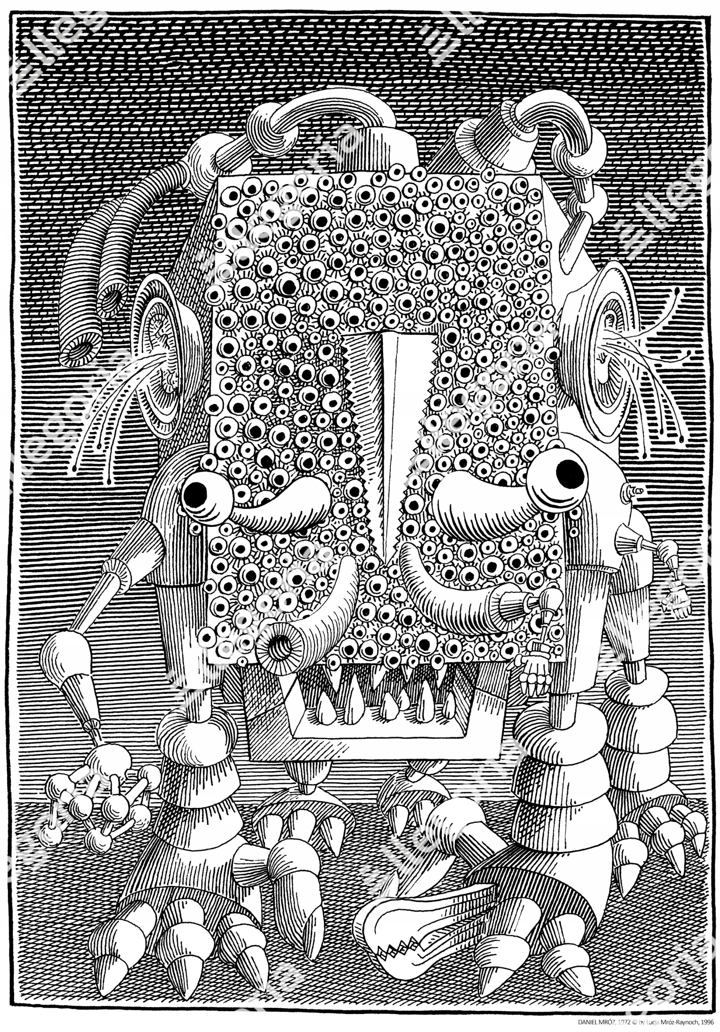
Daniel Mróz
3 Febrero 1917, Cracovia
  21 Enero 1993, Cracovia
Estilo surrealista, dibujos en
  blanco y negro y collages que
  inspirarían a much@s artistas
  en Polonia y en todo el mundo
Inspiró a:
Terry Gillian (Monty Python)
Łucja Mróz-Raynoch
Sergio Mora

Slide 4
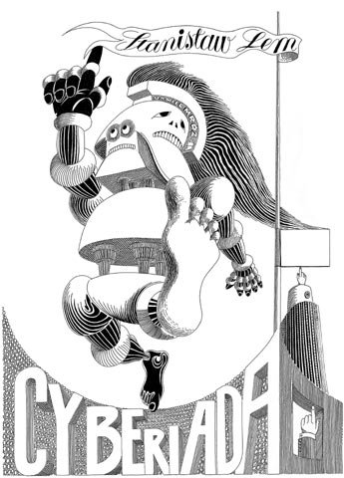
Ciberiada
Fábulas de robots para no robots
Colección de cuentos de ciencia ficción
Dos robots constructores, Trurl y Clapaucio
Expedición primera A, o El electrobardo de Trurl
Expedición segunda, o La oferta del rey Cruelio
Expedición cuarta, o Cómo Trurl se sirvió de un
mujerotrón para liberar al príncipe Pantárctico
  de las torturas del amor, y cómo luego tuvo
  que usarse un lanzaniños

Slide 5
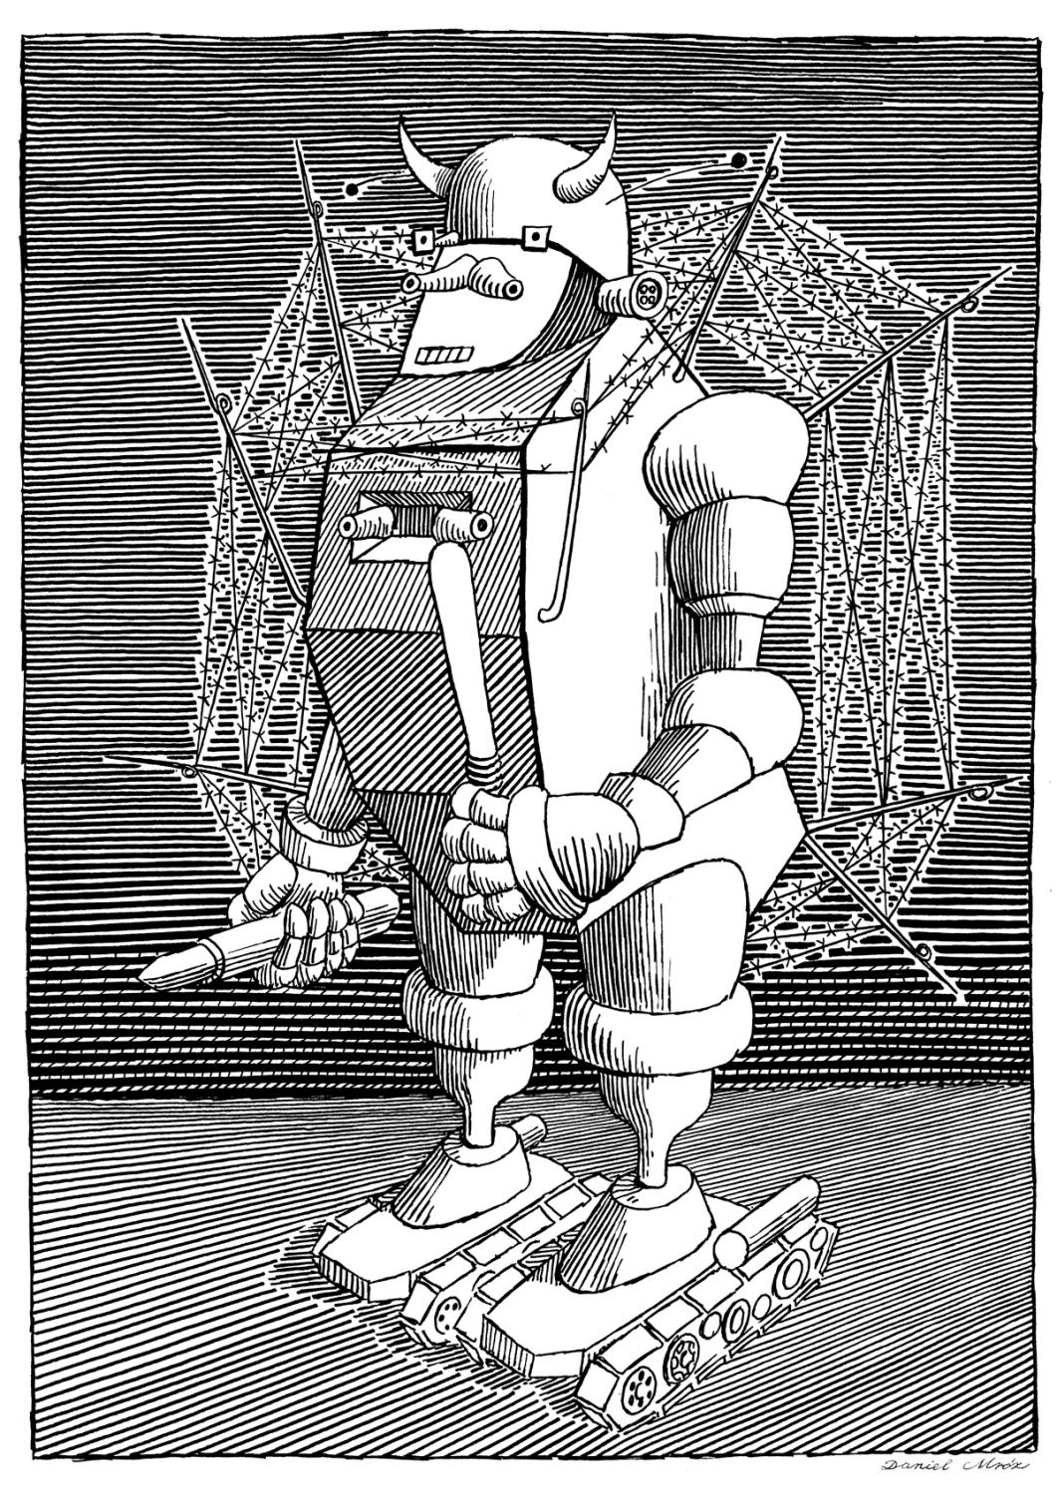
Monstrogriteria
Planeta con 2 hemisferios
2 Tiranías en conflicto
Monstrogriteria y Monstropiteria
Monstrogrito I
Austeridad Estructural
Arte de la guerra
Nacionalización de la Traición

Slide 6
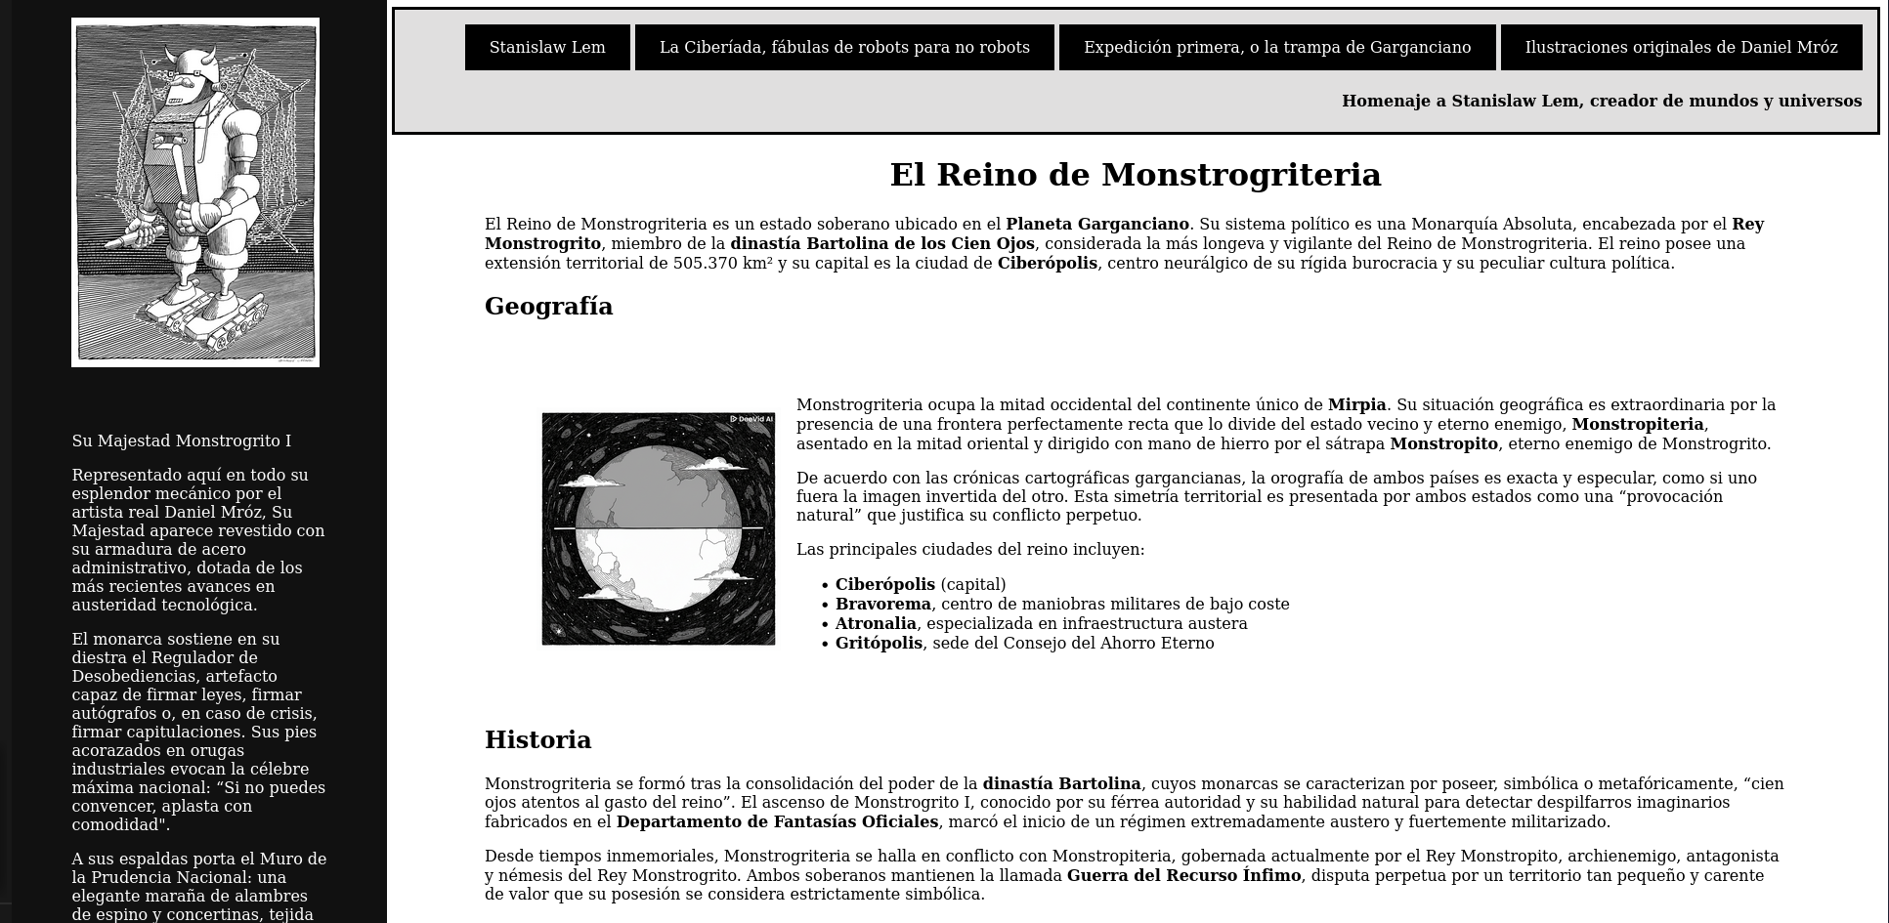
Monstrogriteria index.html

Slide 7
¡Muchas gracias!
Bardzo dziękuję!
https://www.alianzaeditorial.es/primer_capitulo/ciberiada.pdf

